Slide 1
Весы вагонные для поосного взвешивания
Выполнила:
студентка 5 курса
Группы z 154
Симбирцева Диана

Slide 2
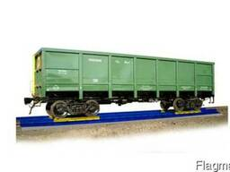
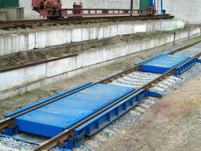
Весы электронные для грузовых вагонов ВВД предназначены для взвешивания вагонов в составе поезда на ходу с документальной регистрацией массы каждого вагона.
Весы могут быть установлены на железнодорожных станциях, в том числе и на пограничных станциях с целью таможенного контроля, карьерах, рудниках и других промышленных предприятиях.
Весы бесфундаментного типа устанавливаются на шпалах, не требуют дополнительных строительных работ, состоят из грузоприемного устройства и информационно-измерительной системы (ИИС), включающей силоизмерительные датчики, устройство микропроцессорное измерительное(УМИ-К4), блок питания (БП-7) и персональный компьютер с монитором и принтером.

Slide 3
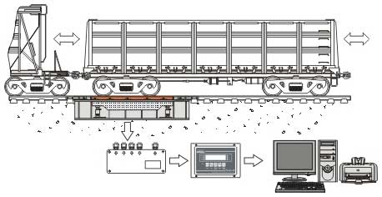
Принцип действия весов основан на преобразовании деформации упругих элементов силоизмерительных датчиков, возникающий под действием силы тяжести оси взвешиваемого вагона, в аналоговый электрический сигнал, изменяющийся пропорционально массе груза. Далее электрический сигнал с датчиков, поступает в устройство микропроцессорное измерительное УМИ, в котором сигнал преобразуется в цифровую форму, обрабатывается, передается в персональный компьютер, и значение массы груза показывается на экране.

